Slide 1
DATA SCIENCE BOOTCAMP · PROYECTO FINAL
Evolución del rendimiento
individual y colectivo
Tour de Francia masculino · 2007–2026
Análisis exploratorio e inferencial de datos
Exposición estructurada · 15 minutos
Tour de Francia masculino · 2007–2026

Slide 2
01 · CONTEXTO
02
El rendimiento no se explica con un solo indicador
La clasificación final identifica al ganador, pero no describe toda la dinámica competitiva.
Las brechas temporales muestran la distancia entre los primeros clasificados.
La presencia en el Top 10 permite observar el peso de los equipos y la regularidad de los ciclistas.
La investigación combina distintas dimensiones para construir una visión más completa.
Tour de Francia masculino · 2007–2026

Slide 3
02 · PREGUNTA DE INVESTIGACIÓN
03
¿Cómo evolucionó el rendimiento entre 2007 y 2026?
¿Aumentó la velocidad media de los ganadores?
¿Cambió la brecha temporal entre el ganador y el segundo clasificado entre décadas?
¿Cómo se distribuyeron las posiciones del Top 10 entre los equipos?
¿Haber logrado un Top 10 antes se relaciona con repetirlo?
La pregunta central se aborda con cuatro hipótesis y un análisis complementario de edad.
Tour de Francia masculino · 2007–2026

Slide 4
03 · OBJETIVOS E HIPÓTESIS
04
Cuatro preguntas principales, cuatro enfoques
H1 · Tendencia temporal de la velocidad media de los ganadores.
H2 · Diferencias en la brecha ganador–segundo entre 2007–2016 y 2017–2026.
H3 · Distribución y concentración descriptiva de posiciones del Top 10 por equipo.
H4 · Asociación entre un Top 10 previo y la repetición del resultado.
H3 se presenta como análisis descriptivo, no como contraste inferencial.
Tour de Francia masculino · 2007–2026

Slide 5
04 · ALCANCE
05
Veinte ediciones y varias unidades de análisis
Periodo: Tour de Francia masculino, 2007–2026.
Registros de corredores, etapas, tiempos, distancias, equipos y edades.
Según la pregunta, la unidad de análisis es la edición, el equipo, la posición o la participación individual.
Es importante no confundir observaciones de edición con participaciones de ciclistas.
Tour de Francia masculino · 2007–2026

Slide 6
05 · FUENTES DE DATOS
06
Dos fuentes principales y una recopilación complementaria
LeTourDataSet aportó archivos CSV históricos de corredores y etapas.
ProCyclingStats se utilizó para consultar y contrastar información histórica.
ProCyclingStats no permitía descargar directamente los datasets completos requeridos, por lo que se consultaron y recopilaron datos complementarios.
La disponibilidad de los datos condicionó la estrategia de obtención.
Tour de Francia masculino · 2007–2026

Slide 7
06 · RECOPILACIÓN DE EDADES
07
Una parte importante del trabajo fue manual
Las edades se consultaron edición por edición y se copiaron año por año a una hoja de Excel.
Después se organizaron y revisaron los registros para asociar correctamente corredor y edición.
Finalmente, la tabla se convirtió en datasets estructurados para integrarlos y analizarlos en Python.
Excel fue una etapa intermedia para construir una variable que no estaba disponible de forma homogénea.
Tour de Francia masculino · 2007–2026

Slide 8
07 · PREPARACIÓN DE DATOS
08
Del registro original al análisis
1
2
3
4
5
Obtención
Recopilación
Depuración
Integración
Análisis
CSV + consulta web
Edades en Excel
Nulos y anomalías
Corredores + etapas
EDA + inferencia
Se revisaron tipos de datos, duplicados, valores ausentes y registros inconsistentes antes de calcular indicadores.
Tour de Francia masculino · 2007–2026

Slide 9
08 · METODOLOGÍA
09
Cada hipótesis requiere una herramienta distinta
H1 · Regresión lineal de velocidad respecto al año, con errores HAC.
H2 · Pruebas t de Welch y U de Mann–Whitney para comparar décadas.
H3 · Frecuencias por equipo, porcentajes acumulados e índice HHI.
H4 · Modelo logístico GEE para considerar participaciones repetidas de ciclistas.
Complementario · Modelo lineal mixto para edad y velocidad individual.
El método se eligió según la estructura de los datos y la pregunta de investigación.
Tour de Francia masculino · 2007–2026

Slide 10
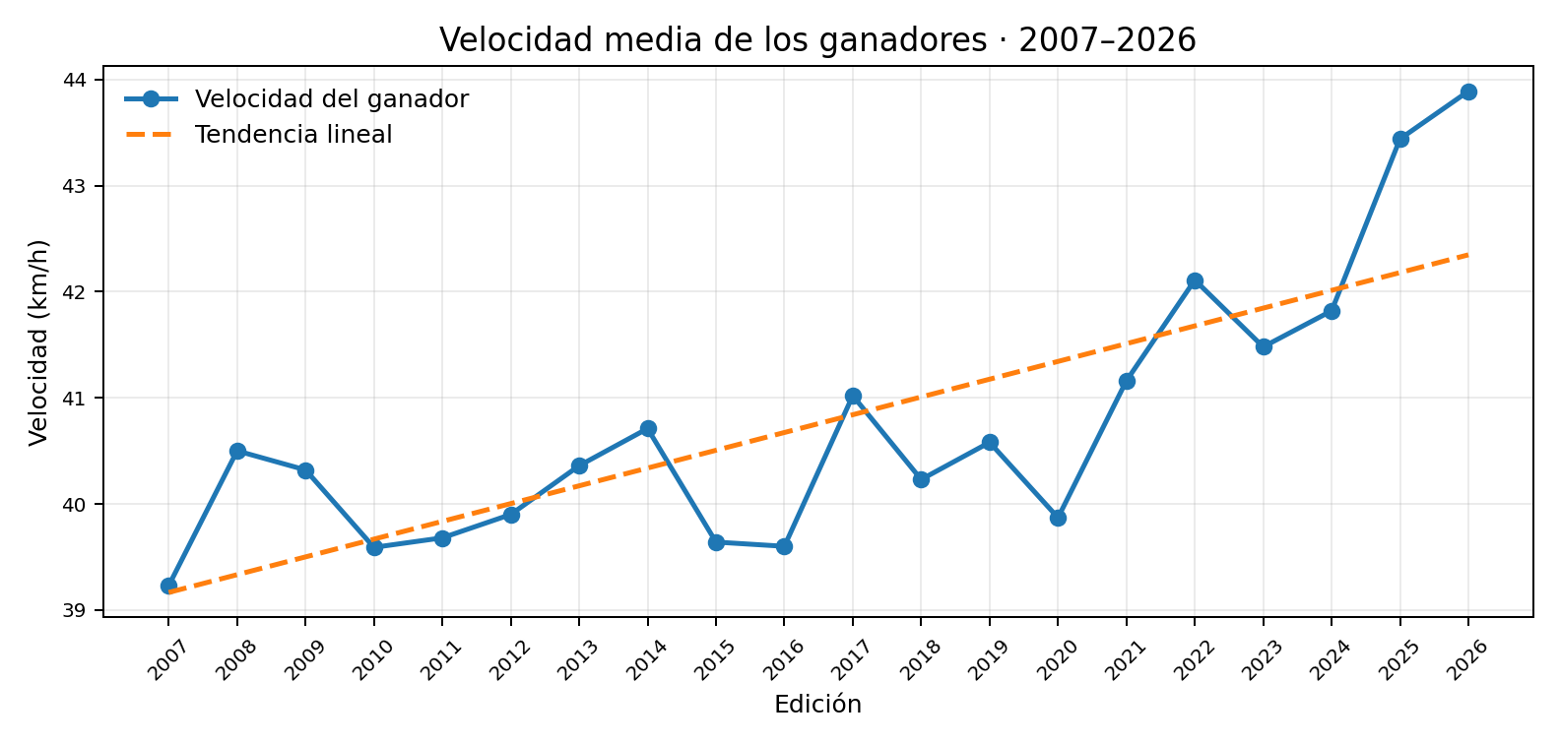
09 · H1 · EVOLUCIÓN DE LA VELOCIDAD
10
La velocidad media de los ganadores muestra una tendencia creciente
La línea de tendencia resume un aumento estimado de 0,1675 km/h por año.
Tour de Francia masculino · 2007–2026

Slide 11
09 · H1 · CONTRASTE ESTADÍSTICO
11
La tendencia creciente cuenta con evidencia estadística
Coeficiente anual estimado: +0,1675 km/h.
Valor p unilateral: 0,000020, inferior a α = 0,05.
R² = 0,6134: el modelo temporal explica el 61,34 % de la variabilidad observada.
Decisión: se rechaza H₀ y se encuentra evidencia a favor de H1.
El modelo muestra una tendencia temporal; no identifica una causa única del aumento.
Tour de Francia masculino · 2007–2026

Slide 12
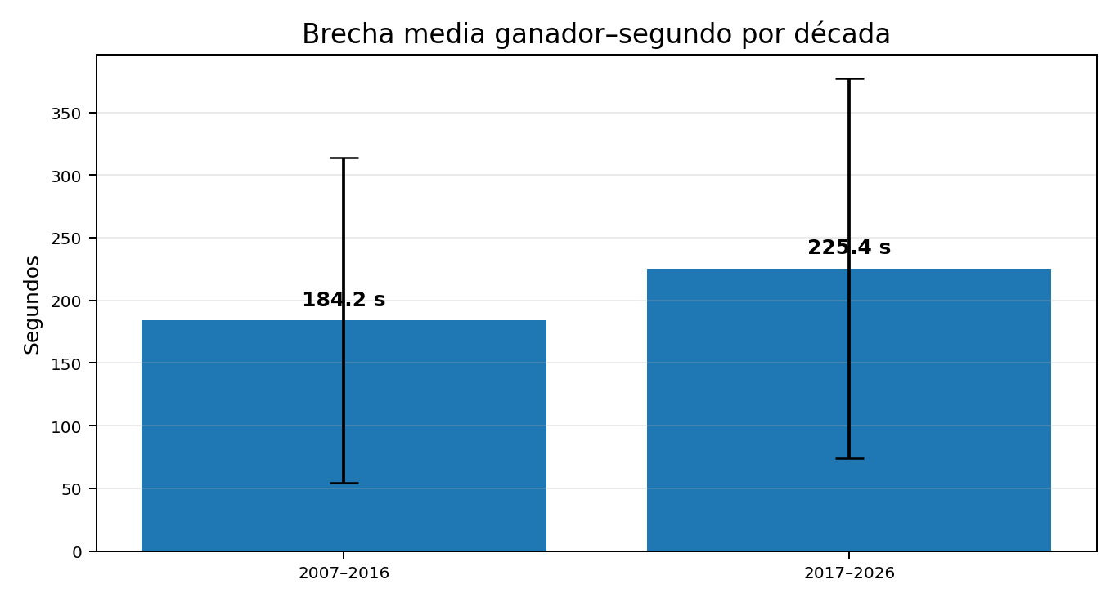
10 · H2 · COMPARACIÓN DESCRIPTIVA
12
La brecha media ganador–segundo fue distinta en magnitud, pero variable
Las barras muestran medias y desviaciones estándar por década; no representan una prueba de significación.
Tour de Francia masculino · 2007–2026

Slide 13
10 · H2 · CONTRASTE ESTADÍSTICO
13
No se detectaron diferencias significativas entre décadas
Prueba t de Welch: p = 0,522255.
Prueba U de Mann–Whitney: p = 0,570750.
Ambos valores superan 0,05; no se rechaza H₀.
La inferencia se refiere a la brecha ganador–segundo. La brecha hasta el décimo se examinó descriptivamente.
No detectar diferencias significativas no significa que las brechas fueran idénticas en cada edición.
Tour de Francia masculino · 2007–2026

Slide 14
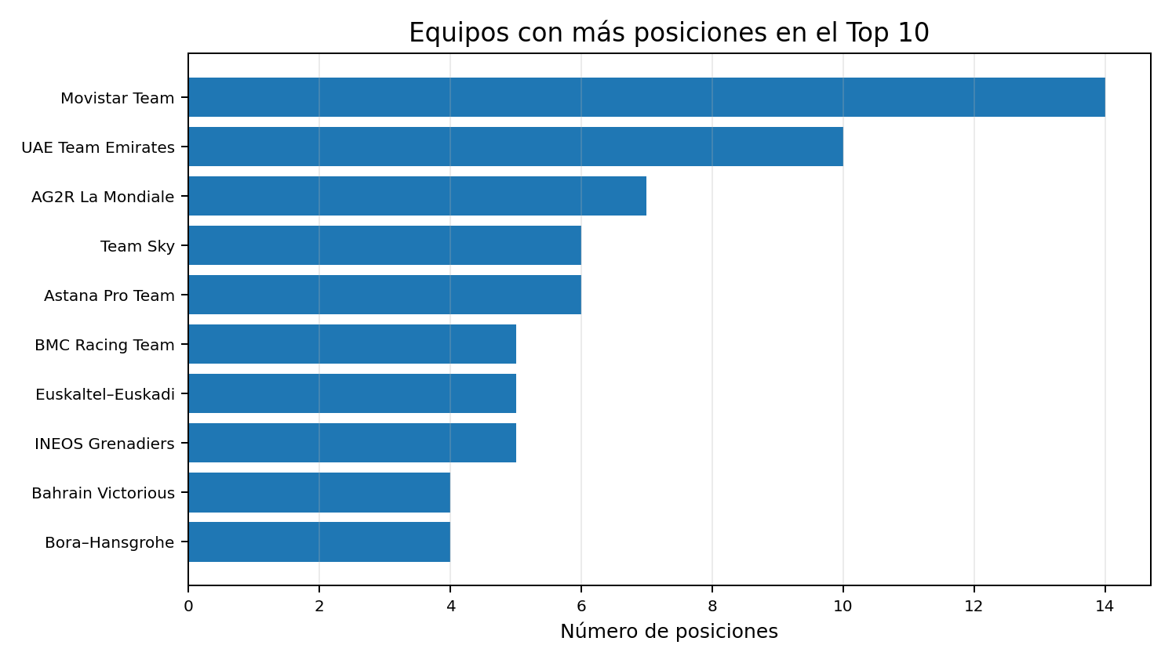
11 · H3 · EQUIPOS
14
¿Qué equipos acumularon más posiciones en el Top 10?
Movistar Team registra 14 posiciones; UAE Team Emirates, 10; AG2R La Mondiale, 7.
Tour de Francia masculino · 2007–2026

Slide 15
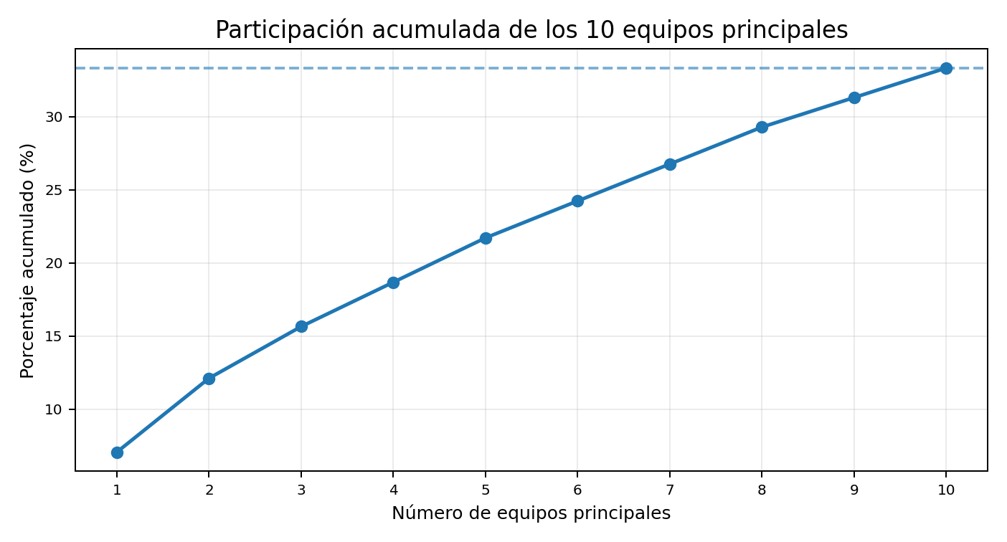
11 · H3 · CONCENTRACIÓN
15
La presencia se reparte entre numerosos equipos
Lectura: los diez equipos con mayor presencia reúnen un tercio de las posiciones contabilizadas. El indicador describe concentración, pero no constituye un contraste inferencial.
De 198 posiciones contabilizadas, Top 3 = 15,66 %; Top 10 = 33,33 %; HHI = 0,0199.
Tour de Francia masculino · 2007–2026

Slide 16
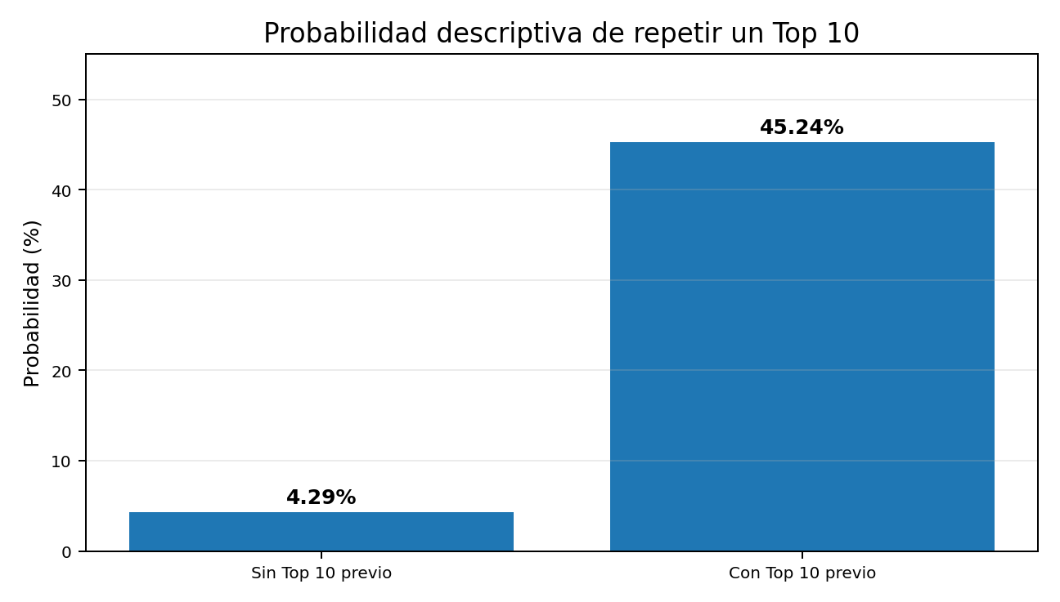
12 · H4 · PERSISTENCIA DESCRIPTIVA
16
La repetición del Top 10 es mayor cuando ya se había logrado
Probabilidad descriptiva de repetir Top 10: 45,24 % con Top 10 previo frente a 4,29 % sin Top 10 previo.
Tour de Francia masculino · 2007–2026

Slide 17
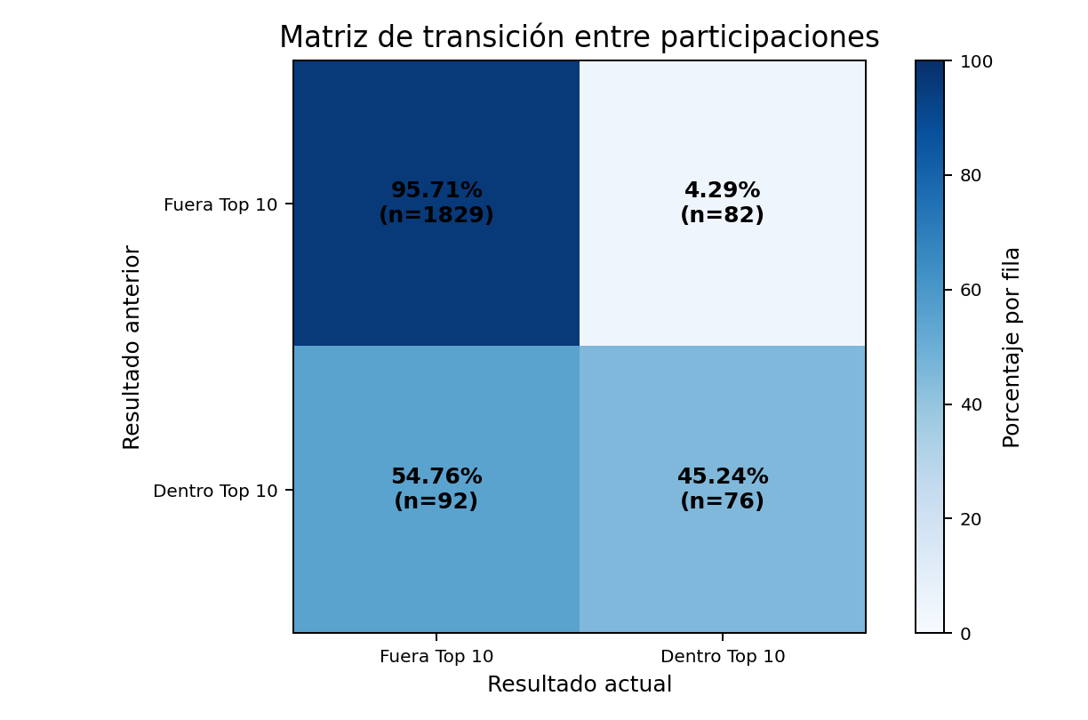
12 · H4 · MATRIZ DE TRANSICIÓN
17
La matriz muestra cómo cambia el resultado entre participaciones
Aunque el patrón descriptivo es marcado, el modelo ajustado no confirma una asociación significativa al 5 %: el valor p supera 0,05 y el intervalo incluye 1.
Modelo GEE: OR = 2,1953; p = 0,0775; IC 95 % [0,9171; 5,2551].
Tour de Francia masculino · 2007–2026

Slide 18
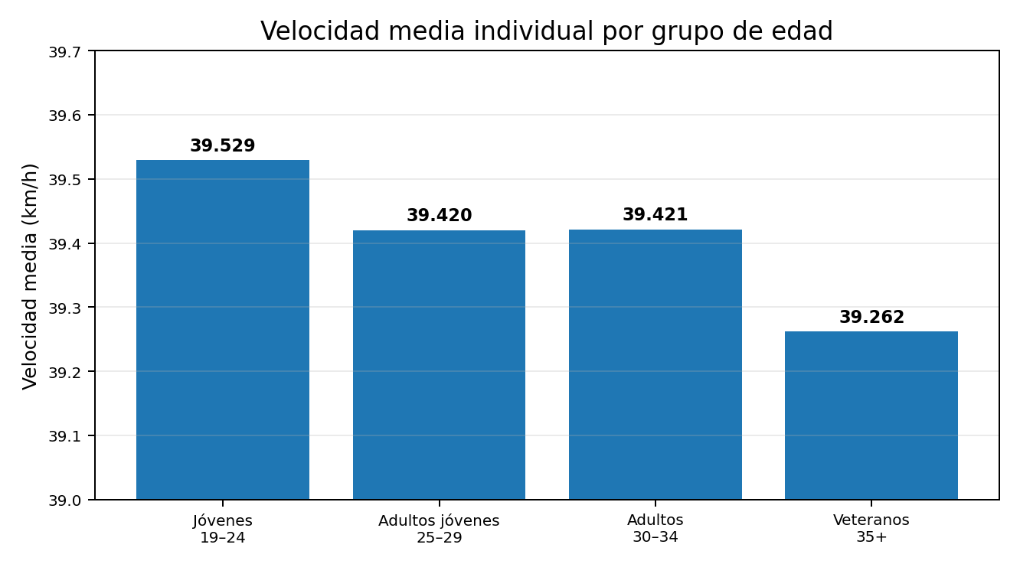
13 · ANÁLISIS COMPLEMENTARIO
18
La edad no mostró asociación significativa con la velocidad individual
Los promedios de los grupos son próximos. El modelo consideró 3.082 registros, 1.003 ciclistas y 20 ediciones. Las diferencias descriptivas no bastan para afirmar una asociación.
Modelo mixto: β = −0,0025; p = 0,3537; IC 95 % [−0,0079; 0,0028].
Tour de Francia masculino · 2007–2026

Slide 19
14 · DISCUSIÓN Y ALCANCE
19
Los indicadores ofrecen conclusiones diferentes
La velocidad media de los ganadores aumentó, pero no se detectaron cambios significativos en la brecha ganador–segundo entre décadas.
La distribución del Top 10 entre equipos fue desigual; el resultado es descriptivo.
La repetición del Top 10 fue mayor descriptivamente, pero no quedó confirmada por el modelo GEE al 5 %.
El estudio está limitado a 2007–2026 y a la disponibilidad de datos; algunas edades requirieron recopilación manual.
Futuras investigaciones podrían incorporar recorrido, desnivel, meteorología y estrategias de carrera.
Reconocer el alcance de cada resultado permite evitar conclusiones más fuertes que la evidencia.
Tour de Francia masculino · 2007–2026

Slide 20
15 · CONCLUSIÓN
El rendimiento es multidimensional
H1 · Tendencia creciente significativa en la velocidad de los ganadores.
H2 · Sin diferencias significativas en las brechas entre décadas.
H3 · Distribución desigual del Top 10, descrita mediante indicadores de concentración.
H4 · Mayor repetición descriptiva, sin confirmación inferencial al 5 %.
Muchas gracias · ¿Preguntas?
Tour de Francia masculino · 2007–2026

